Slide 1

Infosessies
Transitieplan 0.99
21 maart 2024

Slide 2
Agenda
Toelichting Transitieplan
Gelegenheid tot het stellen van vragen
Vragen die we nu niet kunnen beantwoorden, zullen achteraf schriftelijk worden beantwoord

Slide 3
Achtergrond
Er is nieuwe wet voor pensioenen; de ‘Wet toekomst pensioenen’ (WTP). Deze wet is ingegaan op 1 juli 2023 en kent een overgangsperiode van 4,5 jaar.
Hierdoor veranderen vóór 1 januari 2028 alle pensioenregelingen in Nederland, zo ook voor het grondpersoneel bij KLM.
In het arbeidsvoorwaardenoverleg tussen KLM en CNV, De Unie, FNV, NVLT en VKP (sociale partners) zijn afspraken gemaakt over de benodigde veranderingen voor het grondpersoneel bij KLM.
Deze veranderingen vinden plaats per 1 januari 2026.

Slide 4
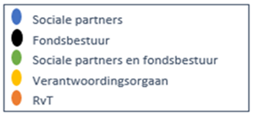
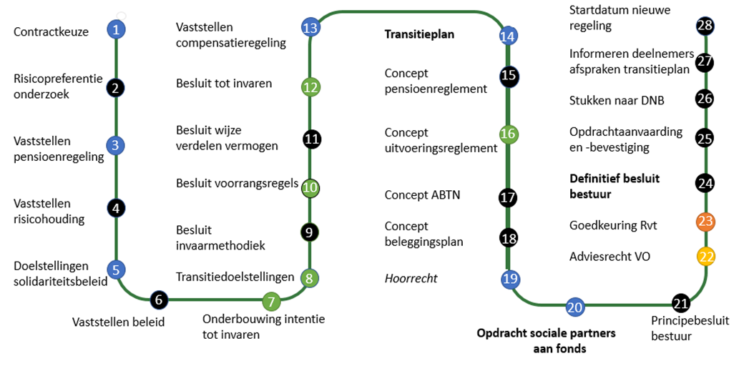
Globaal proces totstandkoming nieuwe pensioenregeling

Slide 5
Kernboodschappen
Ook de nieuwe pensioenregeling wordt uitgevoerd door het KLM Pensioenfonds.
In de nieuwe pensioenregeling staat de premie centraal. De premie komt terecht in een persoonlijk pensioenvermogen van de deelnemer.
Het pensioenfonds belegt het pensioenvermogen zodat er beleggingsrendement wordt behaald. Op deze wijze moet een pensioenvermogen opgebouwd worden waaruit levenslang een jaarlijks pensioen uitgekeerd wordt van 80% van het gemiddelde pensioengevend salaris bij 42 dienstjaren. Of deze ambitie wordt ingevuld, is afhankelijk van de beleggingsresultaten.
De nieuwe regeling is een solidaire pensioenregeling. De pensioenvermogens worden als één geheel belegd. Risico’s worden gedeeld tussen alle groepen deelnemers en gepensioneerden.
De pensioenuitkering staat (dus) niet vast.

Slide 6
Kernboodschappen
Afschaffing doorsneesystematiek betekent dat oudere deelnemers (> 36 jaar) nadeel lijden. Dat nadeel zal worden gecompenseerd door extra storting(en) in hun pensioenvermogen (d.m.v. een eenmalige verrekening bij aanvang van de nieuwe pensioenregeling, dan wel gespreid. Als de reserves onvoldoende blijken, dan overleg over tijdelijke (extra) premiestortingen gedurende nader te bepalen periode.
Na pensionering worden de jaarlijkse pensioenuitkeringen onttrokken aan het pensioenvermogen. Het pensioenvermogen blijft belegd, ook na pensionering, zodat het rendement blijft opleveren.
Een klein deel (5%) van het beleggingsrendement van gepensioneerden wordt aan de solidariteitsreserve toegevoegd om hun uitkeringen te beschermen tegen tegenvallers zoals tegenvallende beleggingsresultaten, hoge inflatie en langleven risico. Vanuit de solidariteitsreserve kan naar verwachting minimaal 50% van de prijsinflatie worden gedekt.

Slide 7
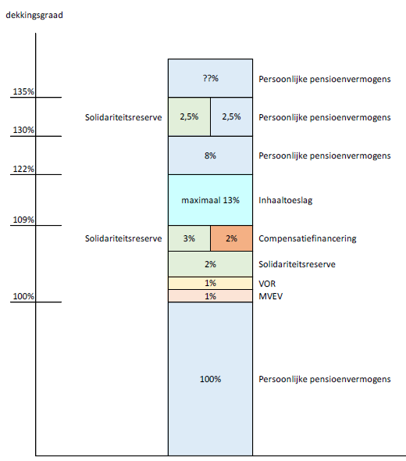
Kernboodschappen
Alle opgebouwde pensioenen (ingegane en niet-ingegane) worden omgezet naar de nieuwe pensioenregeling (in beginsel) op 1 januari 2026. Het alsdan opgebouwde fondsvermogen zal worden herverdeeld. Dat heet ‘invaren’. Afhankelijk van de hoogte van het op 1 januari 2026 aanwezige vermogen, wordt dat als volgt aangewend:

Slide 8
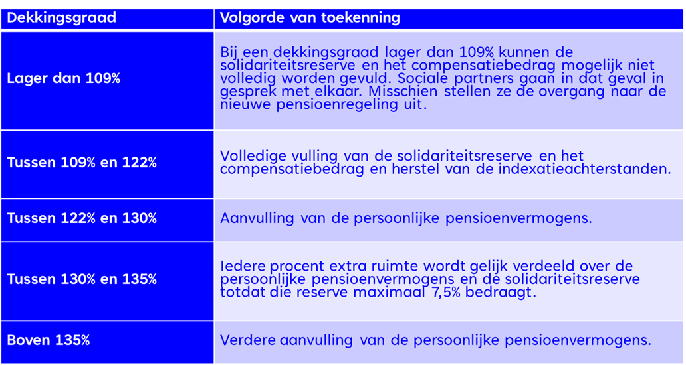
Invaarvolgorde

Slide 9
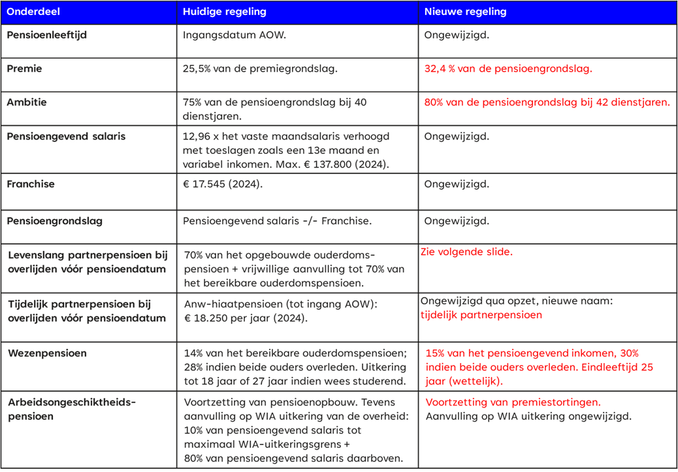
Concrete invulling

Slide 10
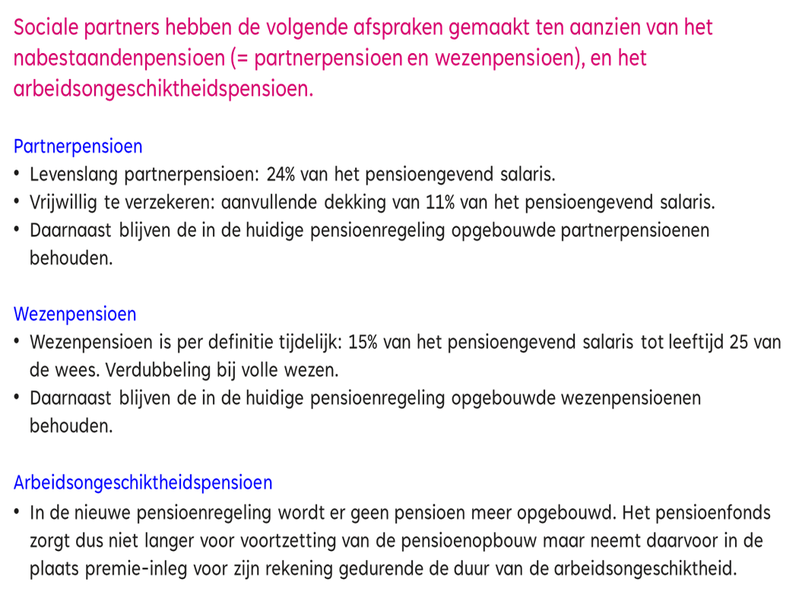
Nabestaanden- en arbeidsongeschiktheidspensioen

Slide 11
Evenwichtigheid
Niet te veel onderscheid tussen groepen deelnemers en gepensioneerden: iedereen zou naar verwachting geen onevenredig groot voor- of nadeel moeten hebben van de overgang naar de nieuwe pensioenregeling.
Door de complexiteit en de veelheid aan factoren waarmee rekening gehouden moet worden, kan de overgang nooit (niet bij KLM maar evenmin bij enige andere pensioenregeling in het land) volkomen neutraal voor een ieder uitpakken.
Berekeningen van het pensioenfonds laten zien dat bij de huidige dekkingsgraad (>130%), niemand erop achteruit en het merendeel erop vooruit gaat.
Helaas kan niemand de dekkingsgraad op 1 januari 2026 voorspellen.
Berekeningen van het pensioenfonds laten zien dat het doel van de nieuwe pensioenregeling realistisch is en naar verwachting bereikt wordt.

Slide 12
Proces en tijdschema
Pending: ledenraadplegingen. Raadpleging VKP sluit op 29 maart 2024 om 17.00 uur.
Verwerken evt. opmerkingen vanuit de werknemersorganisaties, leidend tot een definitief Transitieplan. Indiening bij het pensioenfonds: z.s.m.
Medio oktober 2024: indienen implementatieplan (het plan waarmee het pensioenfonds vastlegt hoe het de afspraken en wensen van sociale partners gaat honoreren) bij toezichthouder DNB.
Periode tot 1 januari 2026: aanpassen pensioenreglement, juridische stukken, beleidsdocumenten door het pensioenfonds; aanpassen systemen, processen, ‘controls’ en rapportages bij BSG

